Slide 1
Реализация образовательного пространства
как фактор всестороннего развития детей
с речевыми нарушениями
Подготовил:
учитель-логопед МБДОУ «Детский сад «Винни-Пух»
Самодурова Е.А.
г. Тамбов
2024

Slide 2
Основная задача логопедического кабинета - создание условий, для оказания своевременной квалифицированной консультативно-методической, диагностической, коррекционной помощи
детям
родителям
педагогам

Slide 3
проблема
решение
Необходимо искать новые подходы, формы, методы и приёмы взаимодействия с воспитанниками для поддержания интереса к логопедическим занятиям с целью повышения качества коррекционной работы.
Создание комфортной, эстетичной, соответствующей современным требованиям, образовательной среды логопедического кабинета для индивидуальной и подгрупповой коррекционной работы.

Slide 4
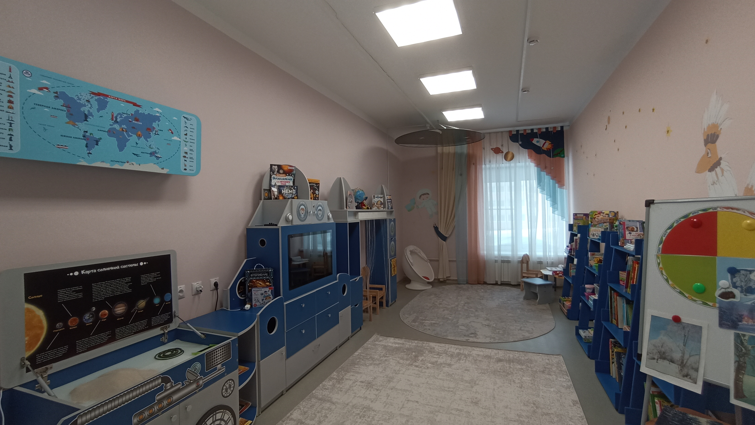

Slide 5
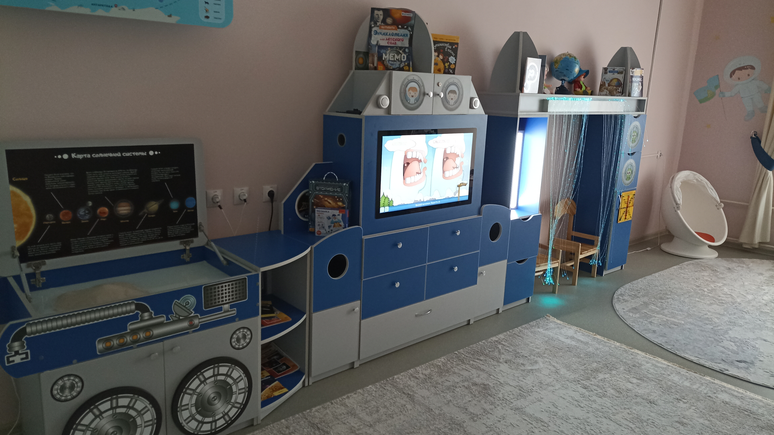
Центральным элементом нашего кабинета является Профессиональный интерактивный развивающий комплекс с коррекционной направленностью Логопедический Космодром Logo 55

Slide 6
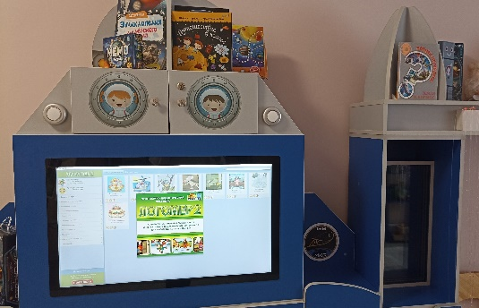
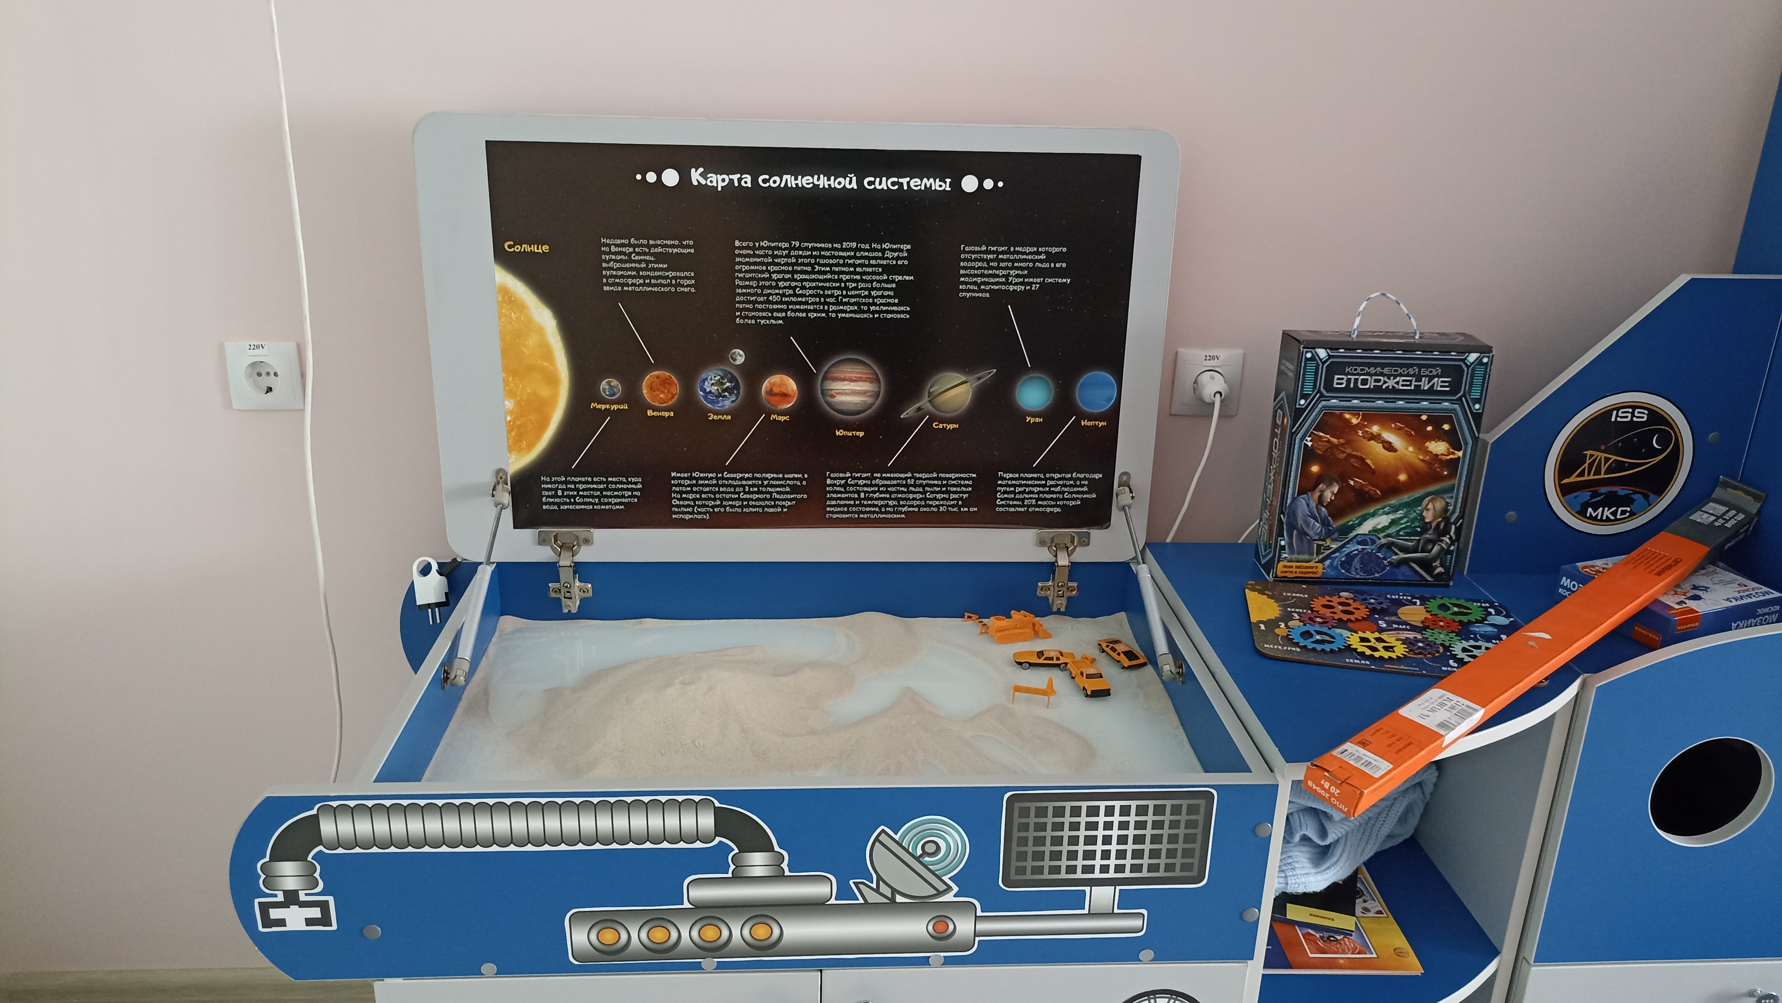
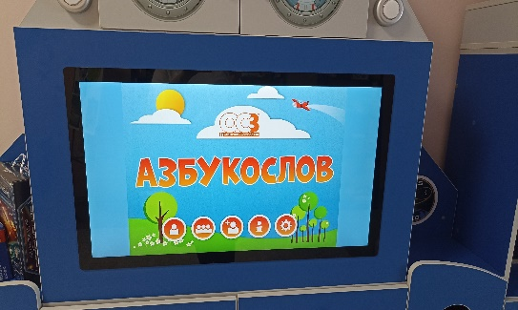
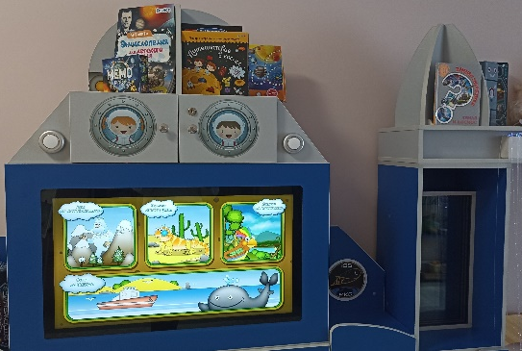
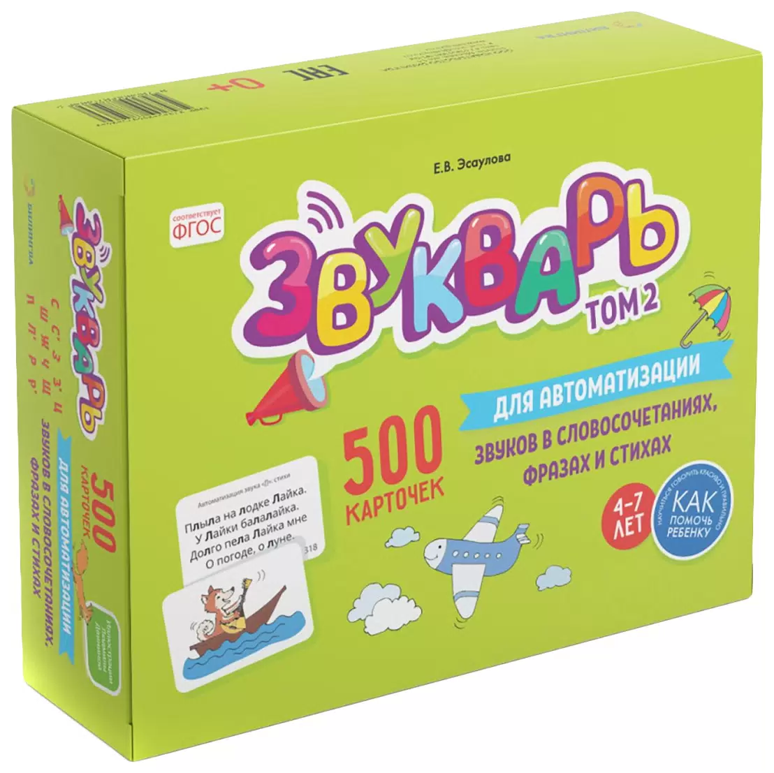
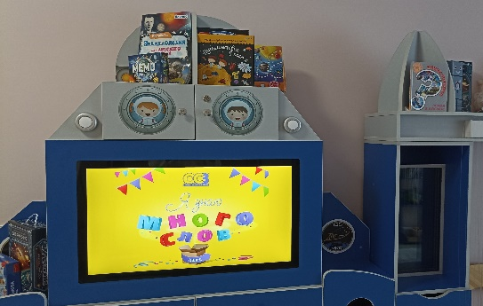
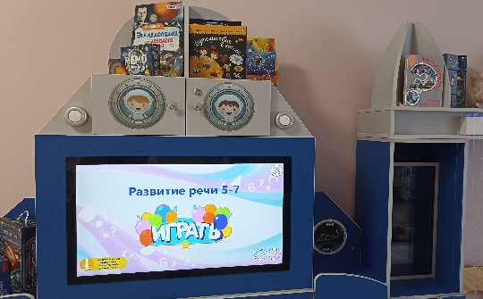
В программный обучающий комплект входят:
160 упражнений – «Азбука Слов»;
42 упражнения с поддержкой субтитров для слабослышащих детей – «ЛогоСтрана»;
250 упражнений – «Я знаю много слов»;
Комплекс программ для персональной и групповой работы с детьми с нормативным развитием или ОВЗ;
10 книг – «Изучение космоса»;
PROTECT KIDS - безопасная компьютерная среда;
РАСкройся Миру - 40 игр с заданиями (с функцией субтитров для слабослышащих детей, функция регулировки насыщенности цвета);
Программно-дидактический комплекс Логомер 2 от Мерсибо [1];
Учебно-методическое пособие «Звукварь. Том 2», [4];
Стол для песочной терапии.
Вспомогательное тематическое оборудование: телескоп, микроскоп, планетарий, глобус, наборы для проведения опытов, набор пластиковых фруктов и овощей [3]

Slide 7
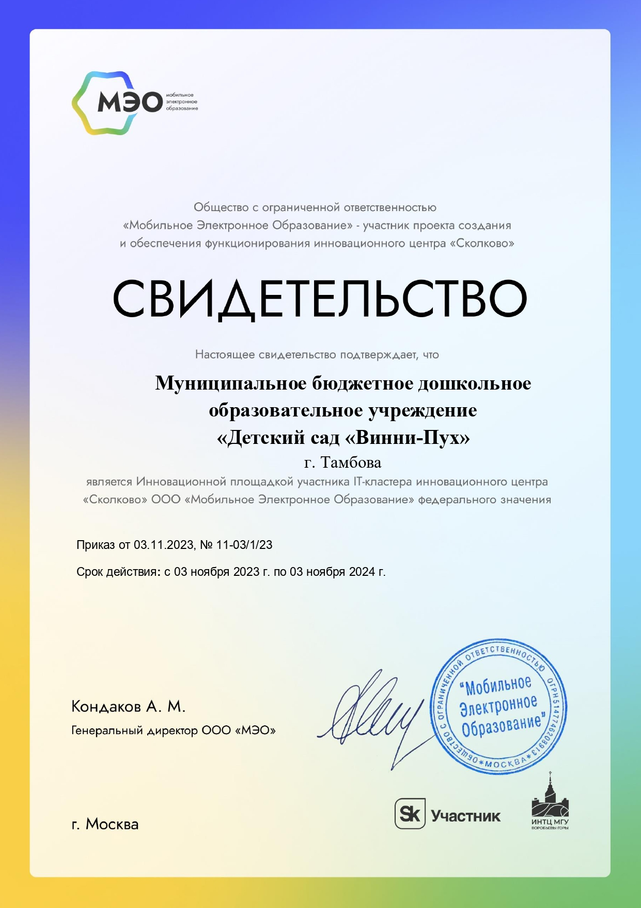
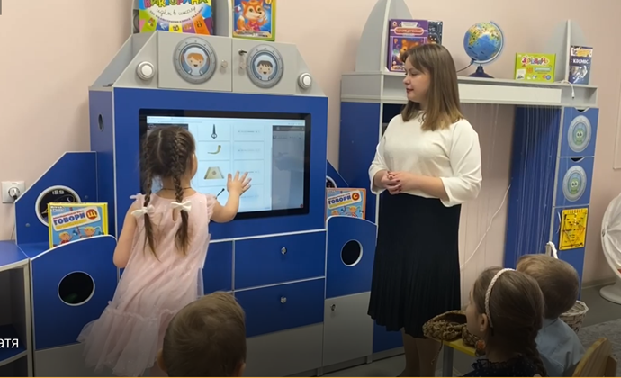
Фрагмент подгруппового логопедического занятия по автоматизации звука [Л] средствами фольклора с применением Цифровой образовательной среды МЭО Детский сад [2]

Slide 8
вывод
Полноценная реализация образовательного пространства способствует всестороннему развитию детей с речевыми нарушениями

Slide 9
Список использованных источников
1. https://mersibo.ru/
2. https://mob-edu.ru/
3. https://www.avkompleks.ru/
Эсаулова Е.В. Звукварь. Том 2. М.: Билингва, 2019.

